Slide 1
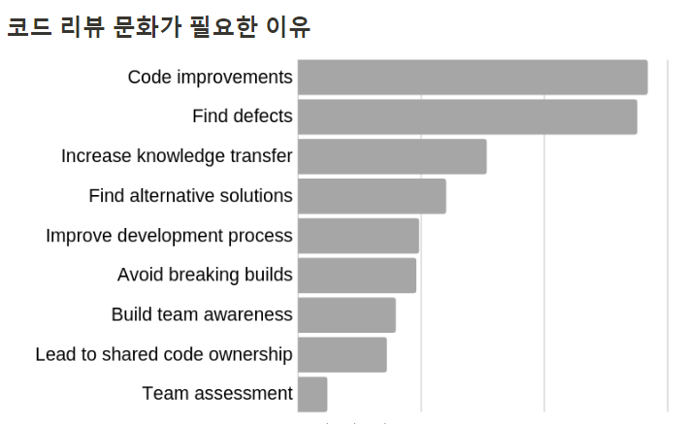
1. Code Review
1) 개발자에게 Code Review 란?
코드를 검사하고 문제를 식별하여 S/W 품질을 개선하는데 사용되는 동료 평가 과정
장점
코드에 대한 이해도 향상
좋은 코딩 습관 정착
팀 내 지식 공유 촉진
개발 과정을 투명하게 함
동료 간 협업 강화
오류 조기 진단

Slide 2

1. Code Review
2) 바쁜 시기의 직장인에게 Code Review 란?
코드 승인 절차
긴급 이슈
대응 중이라..
업무 회의
가야해서..
코드 리뷰
해주세요
코드 리뷰
해주세요
(이미지)Review 했습니다.
(이미지)이상 없습니다.
=> 하지만 코드 리뷰는 중요하기 때문에 더 효율적인 리뷰 방법 도입 필요

Slide 3
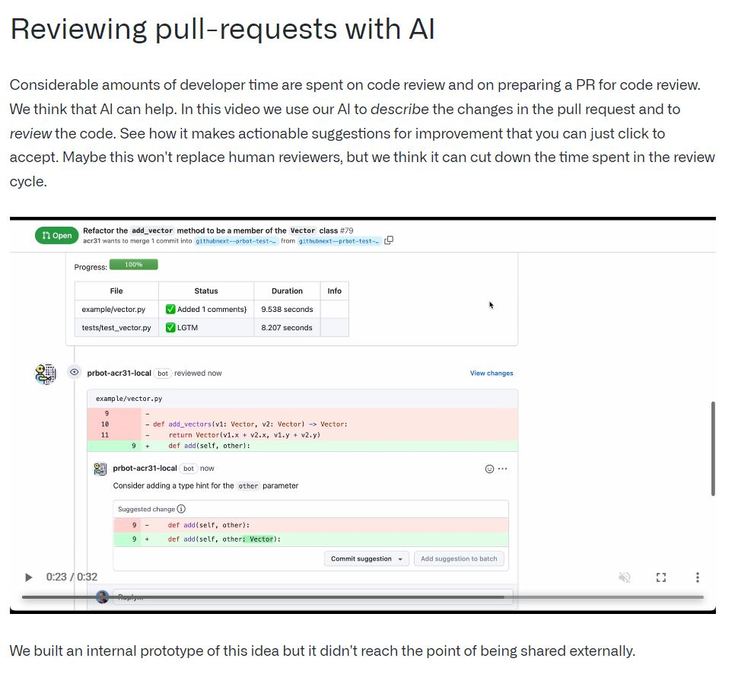
2. 생성형 AI Code Review 사례
Github의 Copilot

Slide 4
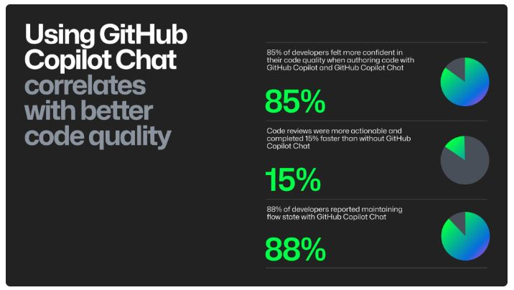
2. 생성형 AI Code Review 사례
Copilot Review 평가
- Code Quality 향상
- 더 빠르고 정확한 Review
- 지속적인 동반자로 평가

Slide 5
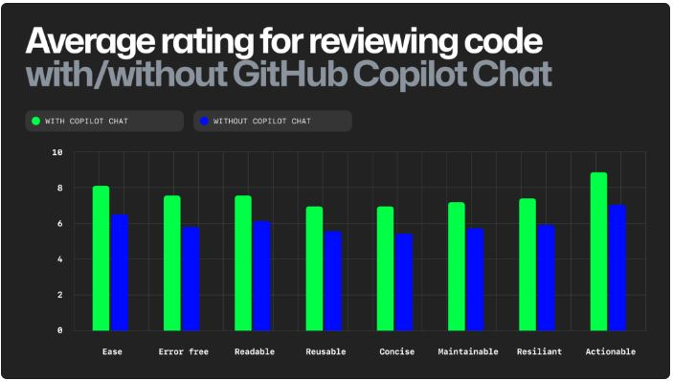
2. 생성형 AI Code Review 사례
Copilot Review 평가

Slide 6
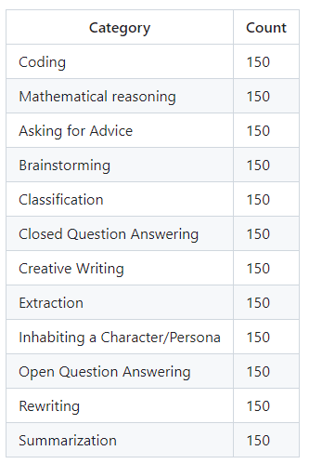
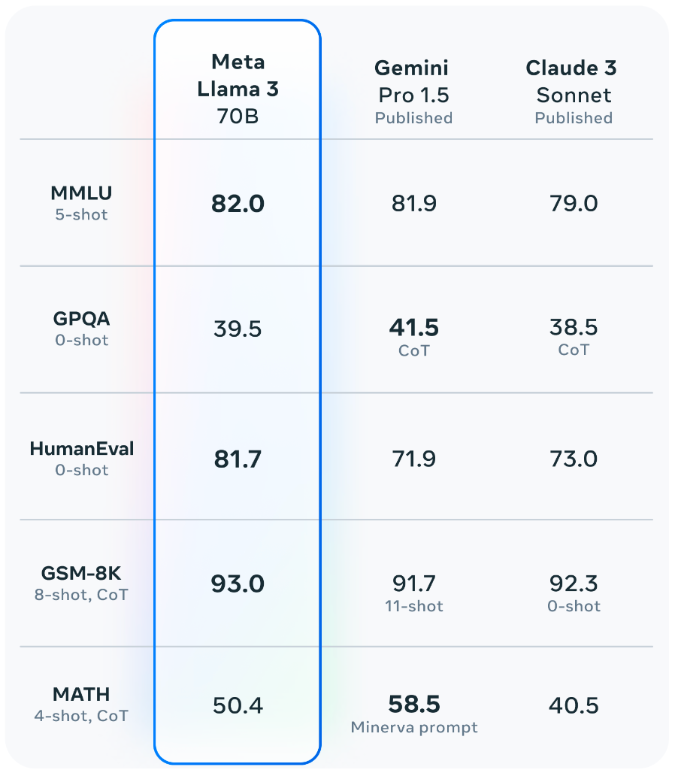
3. 생성형 AI Model 선정
Local PC로 동작시킬 수 있어야 함
Open Source
설치 및 사용이 간편할 것
https://ai.meta.com/blog/meta-llama-3/
https://github.com/meta-llama/llama3/blob/main/eval_details.md
Training Dataset Size
15T(15조개) Token
Pre-training dataset 중 5% 이상이 고품질 비영어권 dataset
(영어와 같은 수준은 아님)
Context Length 8K
8B, 70B
Meta의 Llama 3.0

Slide 7
4. 아키텍쳐 및 시나리오
Pull Request (User -> github)
Github Action Trigger (github -> runner)
Target branch
Pull Request / Open
Github Action
Check trigger keyword in title
Checkout code (github -> runner)
Call AI review (runner -> llama)
Return review (llama -> runner)
Wrtie review (runner -> github)

Slide 8
5. 시나리오 상세
Pull Request (User -> github)
Github Action Trigger (github -> runner)
Target branch
Pull Request / Open
Github Action
Check trigger keyword in title
Checkout code (github -> runner)
Call AI review (runner -> llama)
Return review (llama -> runner)
Wrtie review (runner -> github)

Slide 9
5. 시나리오 상세
Pull Request (User -> github)
Github Action Trigger (github -> runner)
Target branch
Pull Request / Open
Github Action
Check trigger keyword in title
Checkout code (github -> runner)
Call AI review (runner -> llama)
Return review (llama -> runner)
Wrtie review (runner -> github)

Slide 10
5. 시나리오 상세
Pull Request (User -> github)
Github Action Trigger (github -> runner)
Target branch
Pull Request / Open
Github Action
Check trigger keyword in title
Checkout code (github -> runner)
Call AI review (runner -> llama)
Return review (llama -> runner)
Wrtie review (runner -> github)
Prompt 기준
Review 를 남기는 Code 단위

Slide 11
5. 시나리오 상세
Pull Request (User -> github)
Github Action Trigger (github -> runner)
Target branch
Pull Request / Open
Github Action
Check trigger keyword in title
Checkout code (github -> runner)
Call AI review (runner -> llama)
Return review (llama -> runner)
Wrtie review (runner -> github)

Slide 12
6. 적용 후기
좋았던 점
아쉬운 점

